Slide 1
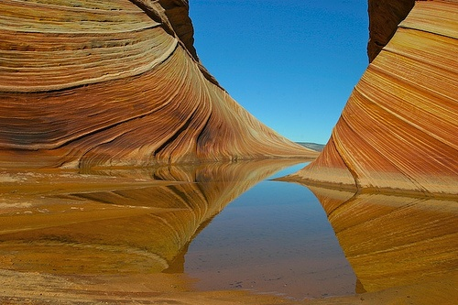



EL INDIO
ANTILOPE CANYON
(Arizona)
JOSE LUIS

Slide 2
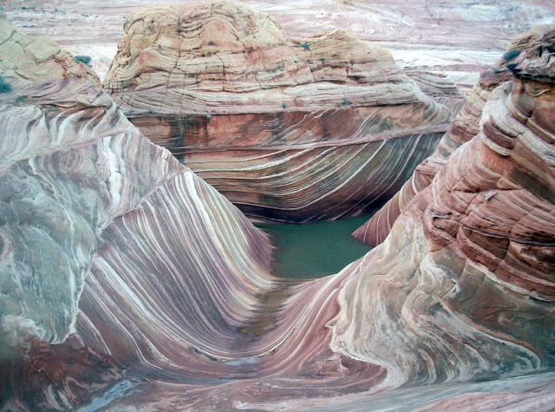

Slide 3

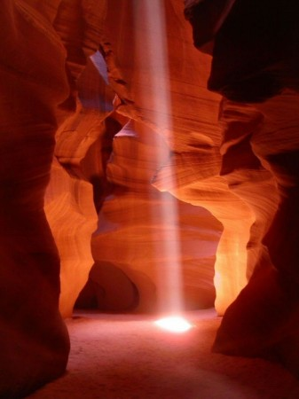
Uno de los lugares que más impresionan a quienes realizan un viaje por los parques nacionales de la costa oeste de Estados Unidos es Antelope Canyon, situado al norte de Arizona, junto al pueblo de Page y el parque recreacional de Glen Canyon.

Slide 4
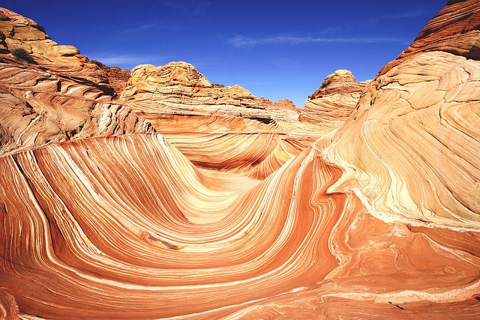

Slide 5
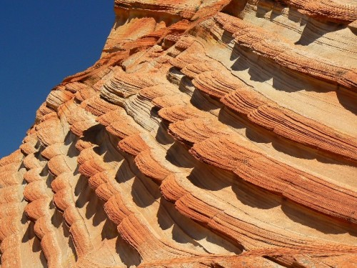

Slide 6
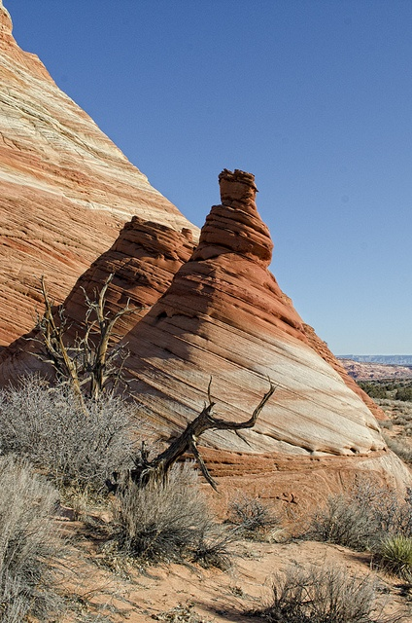
La formación rocosa en arenisca, es sólo una parte de un paisaje increíble y mucho más extenso, modelado durante miles de años por el viento.

Slide 7
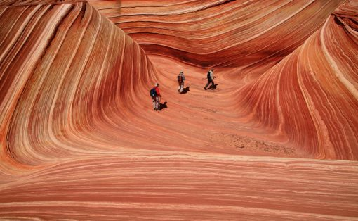

Slide 8
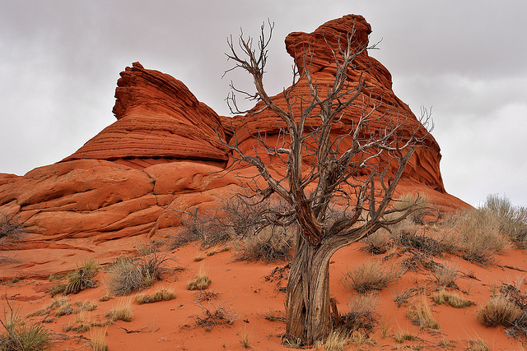

Slide 9
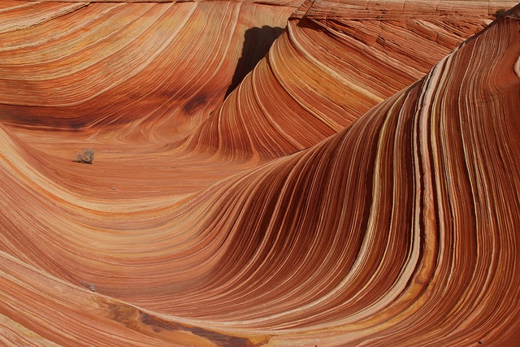
En particular, ésta área llena de remolinos
y olas de piedra se llama Coyote Buttes.

Slide 10
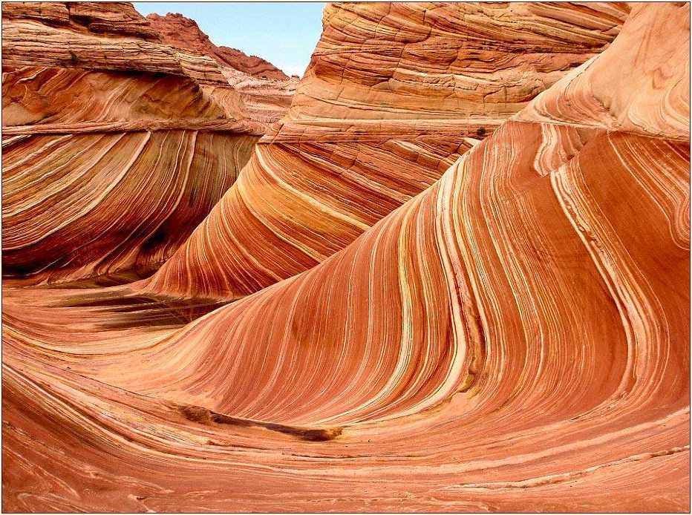
Esta formación arenisca del Jurásico, tiene una edad aproximada de unos 190 millones de años.

Slide 11
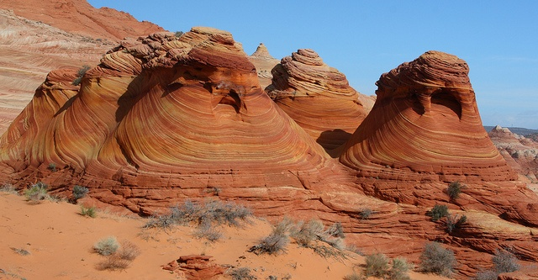

Slide 12
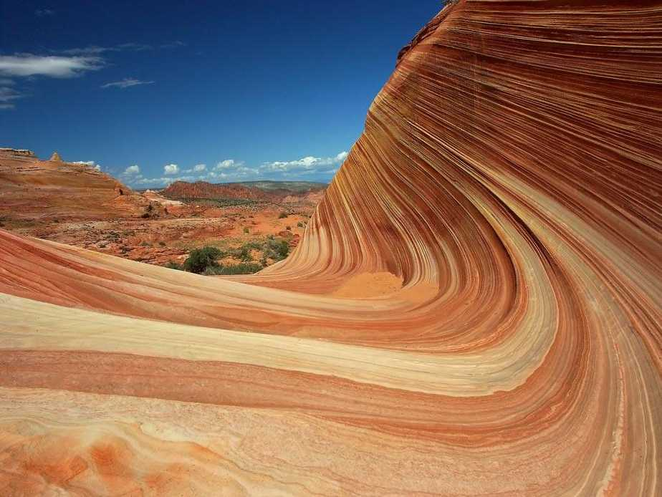
Según los científicos, la formación fue en su día un conjunto de dunas que acabó por convertirse en roca compacta con el paso de los siglos, calcificándose en las capas horizontales y verticales que podemos ver.

Slide 13
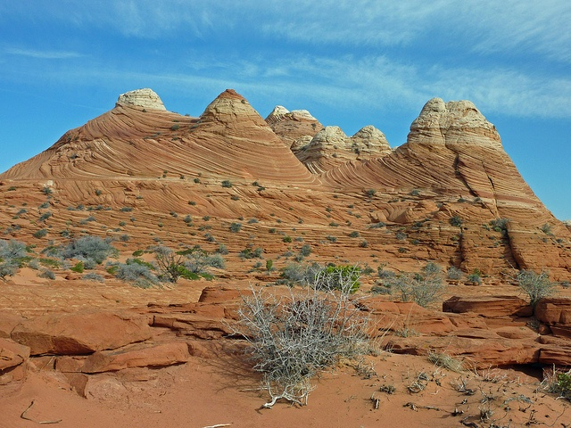

Slide 14
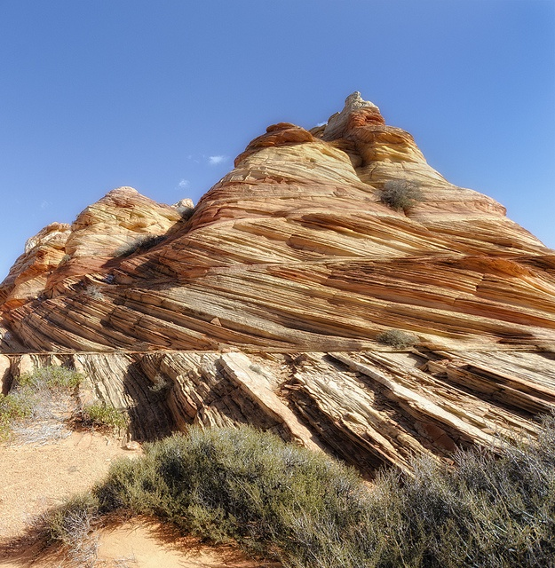

Slide 15
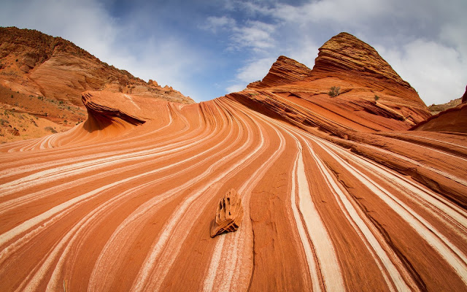
Después, la lluvia y el viento acabaron por conformar las sinuosas, coloridas y ondulantes formas que la hacen única en el mundo.

Slide 16
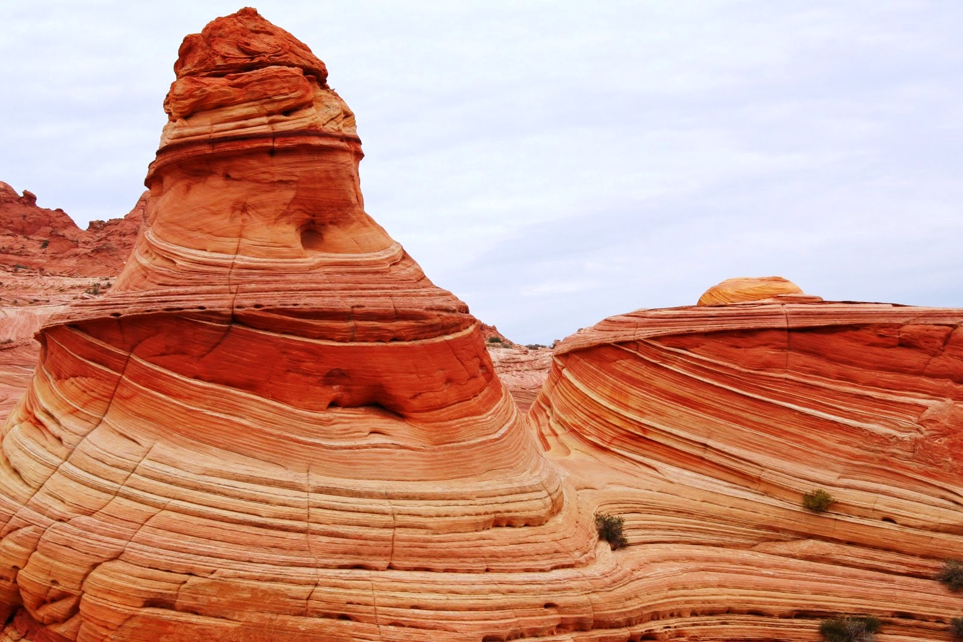
Pese a su edad, la Ola de piedra es bastante frágil y hay que caminar con cuidado para no romper las pequeñas crestas que la recorre

Slide 17
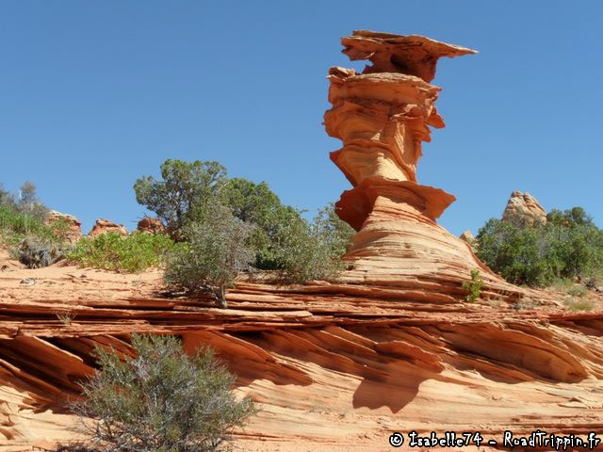

Slide 18
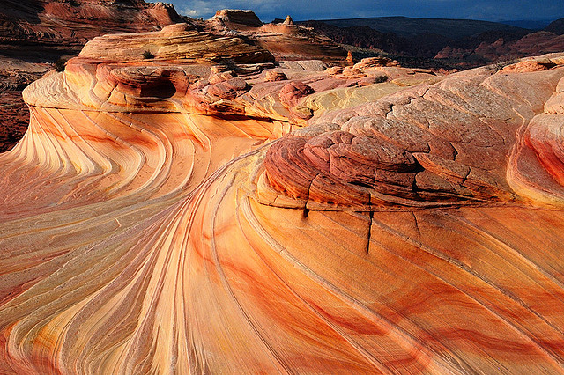
Pero si eso te parece poco, hay una complicación aún mayor:

Slide 19
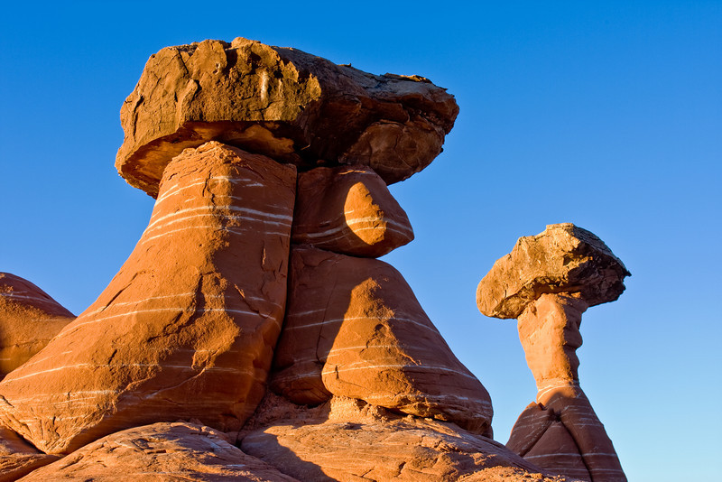

Slide 20
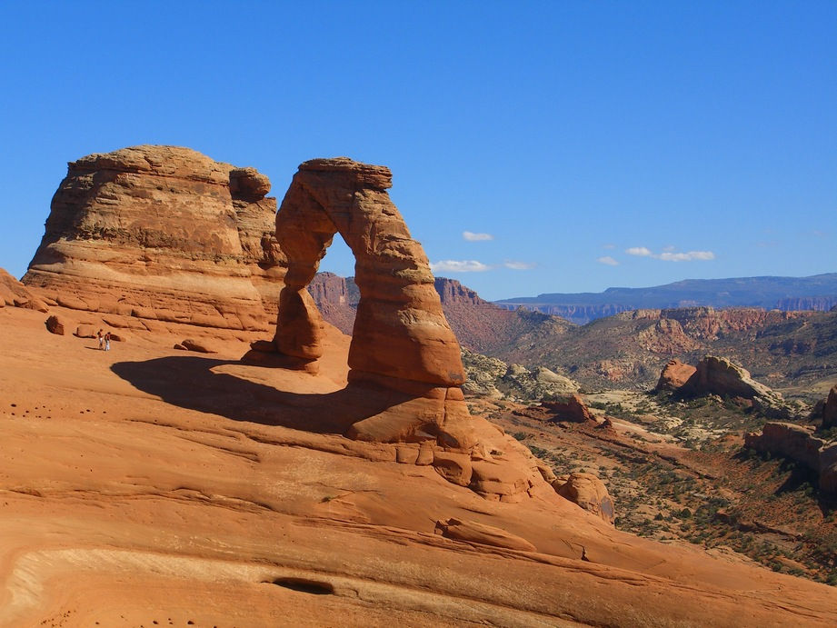

Slide 21
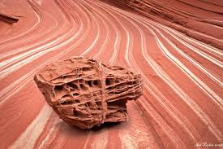

Slide 22
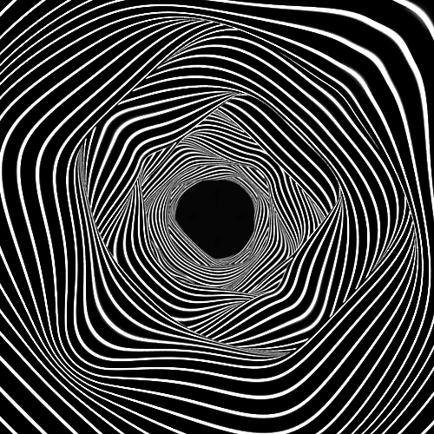
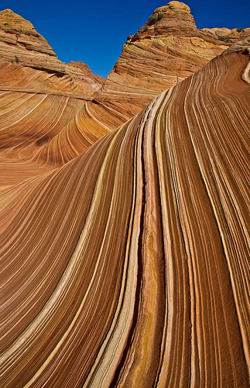
Al ser un terreno protegido (por ser territorio de los indios Navajo) la oficina gubernamental otorga apenas 20 permisos al día, 10 por reserva previa y otros 10 que se sortean el día anterior en la estación de la policía rural.

Slide 23
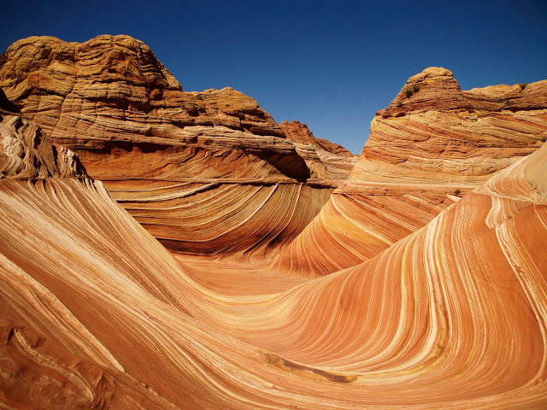

Slide 24
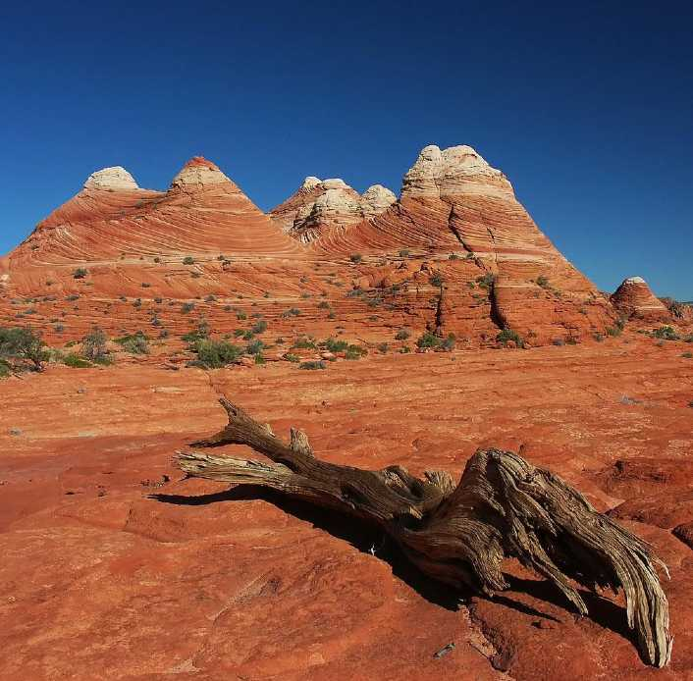
Sólo 20 personas por día se pueden
visitar este maravilloso sitio

Slide 25
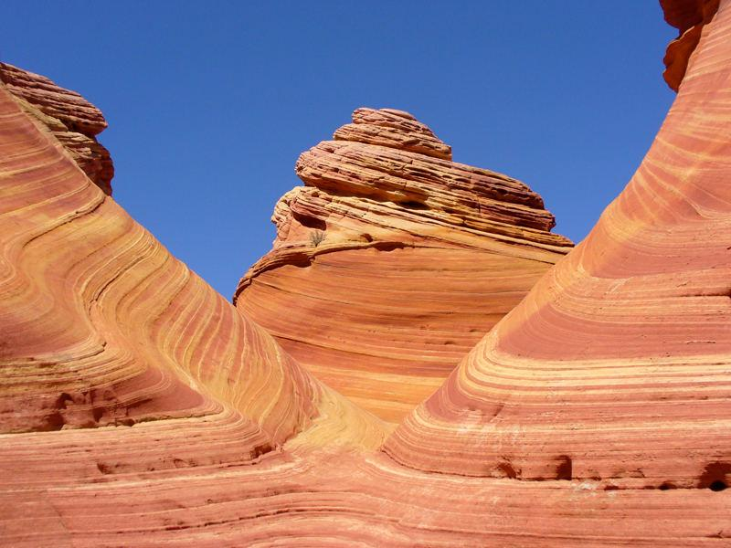

Slide 26
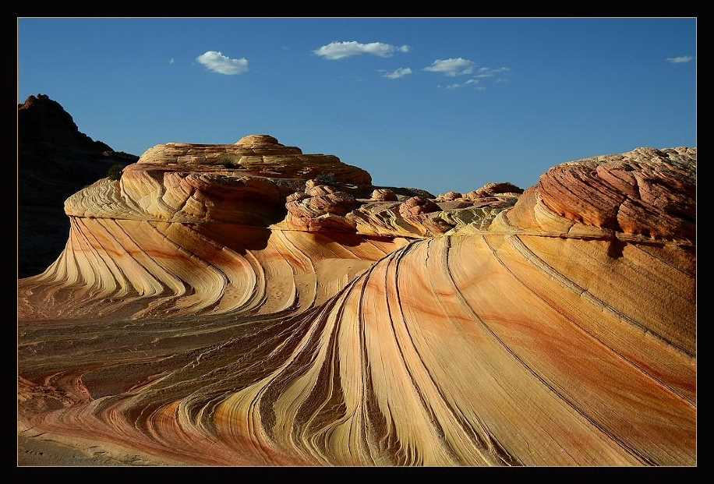
La escena es increíblemente hermosa ... Las formas de las rocas y sus colores ...

Slide 27
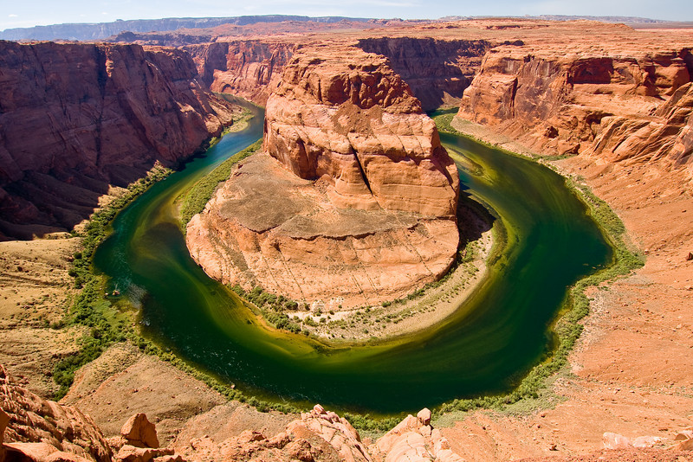

Slide 28
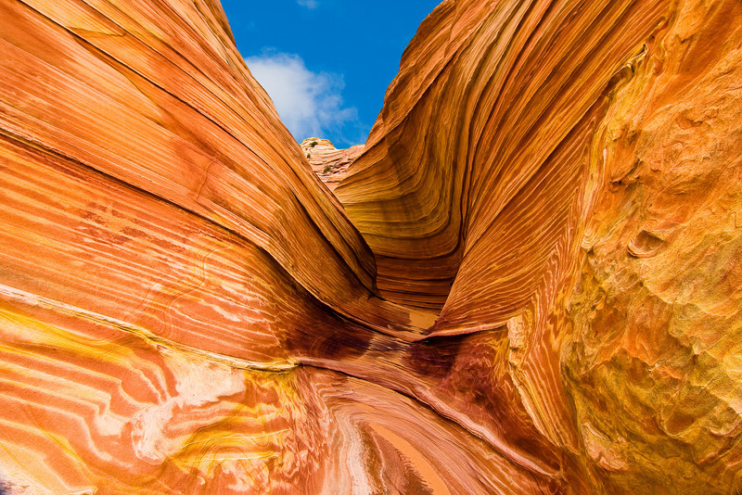

Slide 29
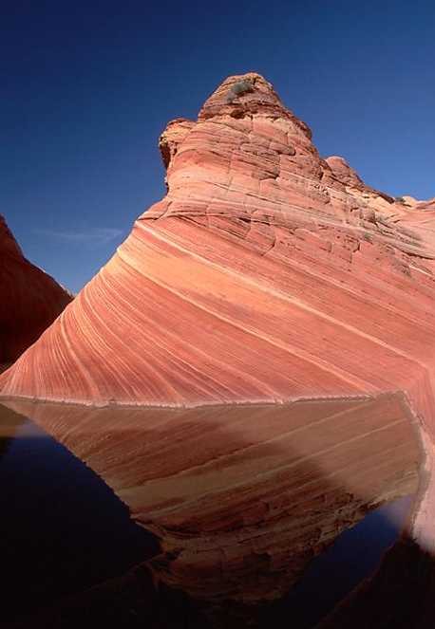
Si ha habido alguna tormenta reciente, es posible que encontremos pequeñas piscinas naturales que permanecen durante unos pocos días.

Slide 30
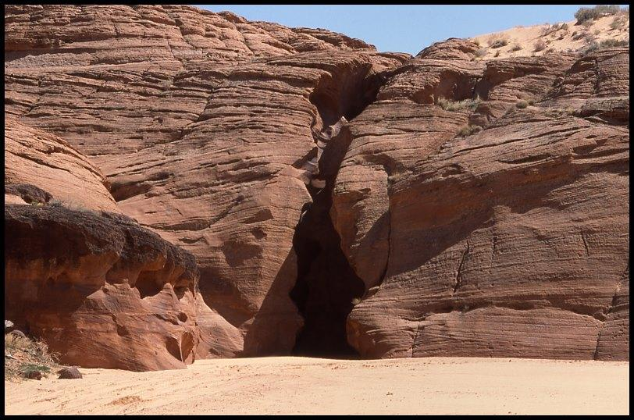
Antilope Canyon
A través de esta entrada casi invisible se entra en un mundo de " mil y una noches "

Slide 31
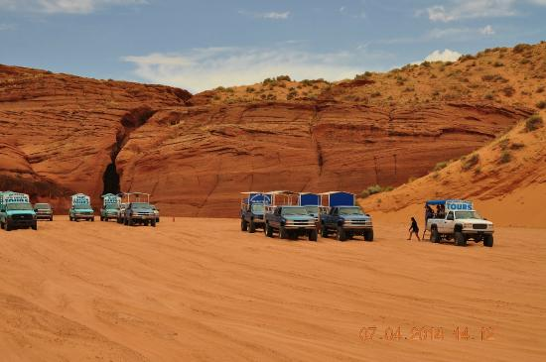

Slide 32
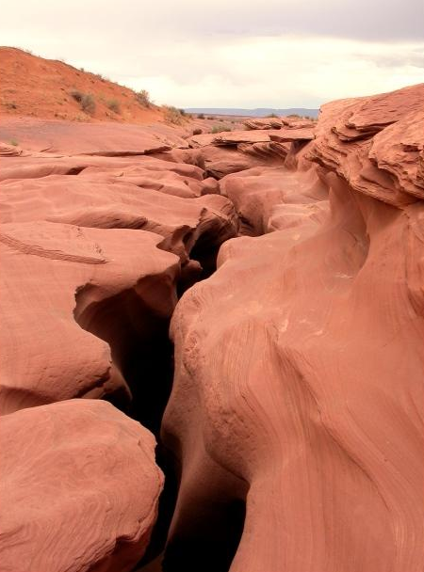
El cañón desde arriba
El sol entra por las grietas provoca un fenómeno de luz y color ...

Slide 33
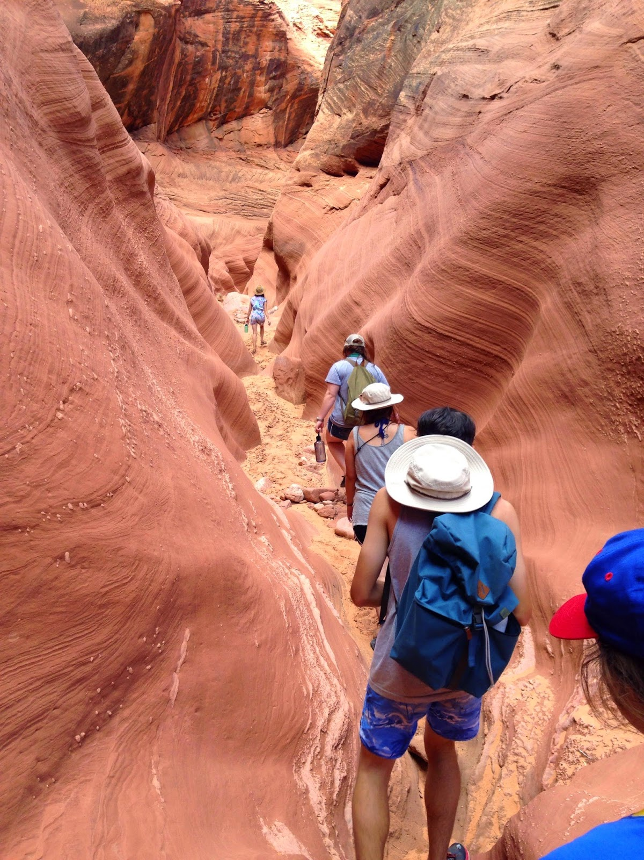

Slide 34
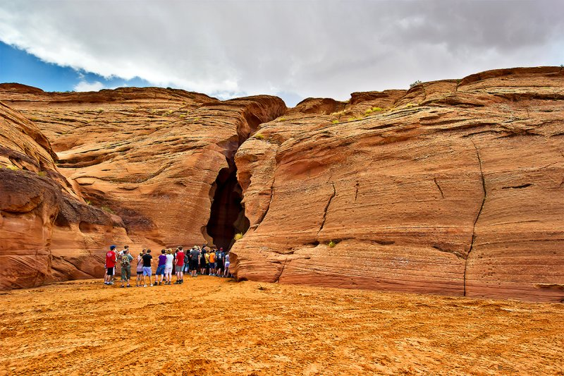

Slide 35
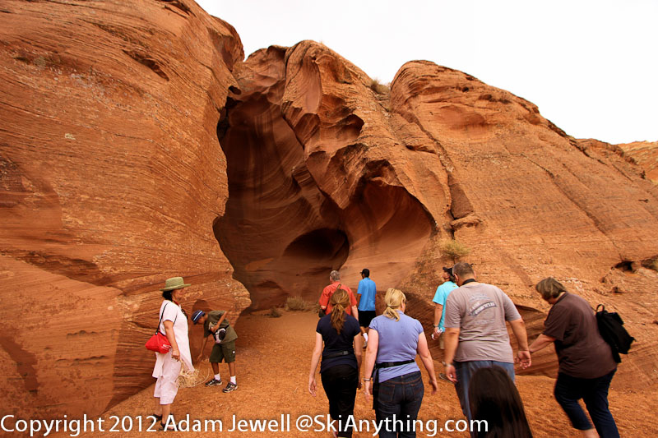

Slide 36
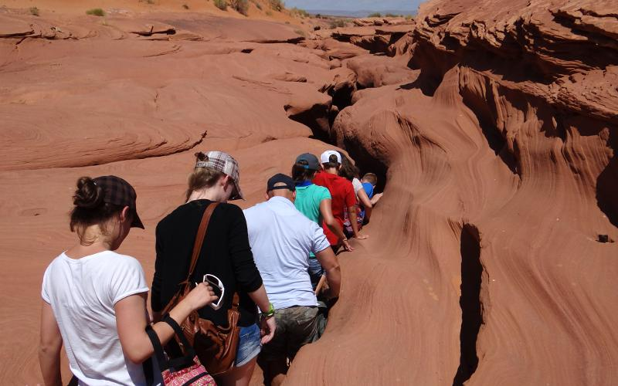

Slide 37
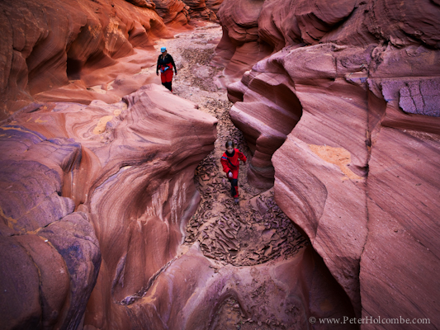

Slide 38
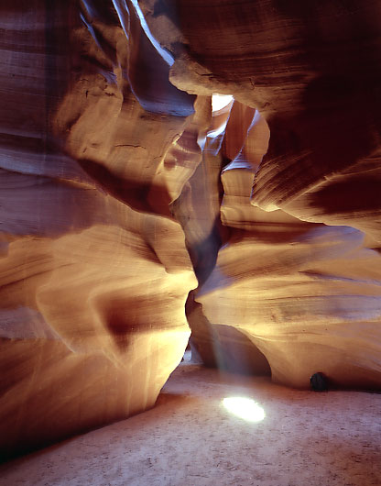
La escena es increíblemente hermosa ... Las formas de las rocas y sus colores ...

Slide 39
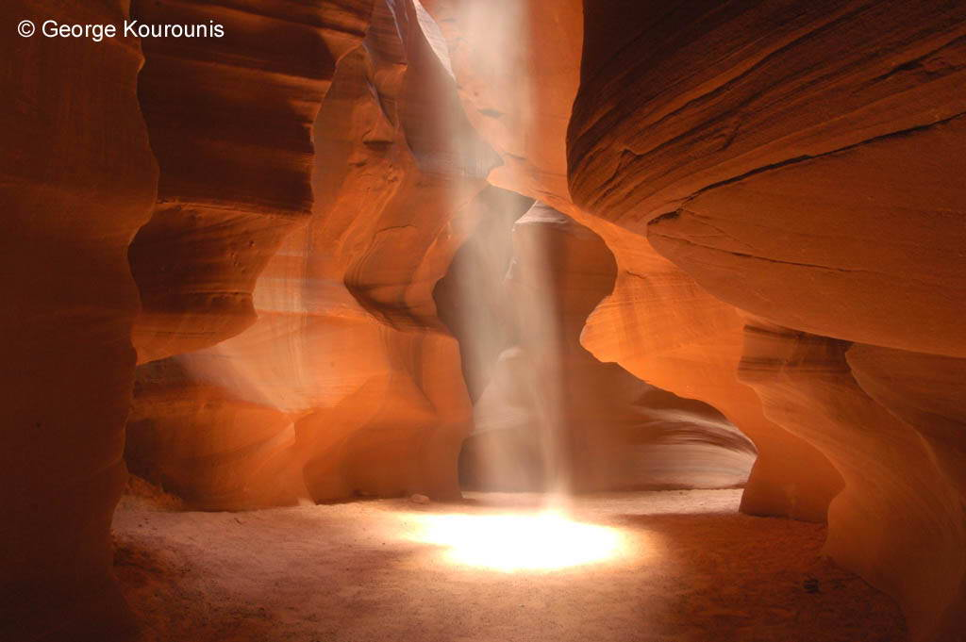

Slide 40
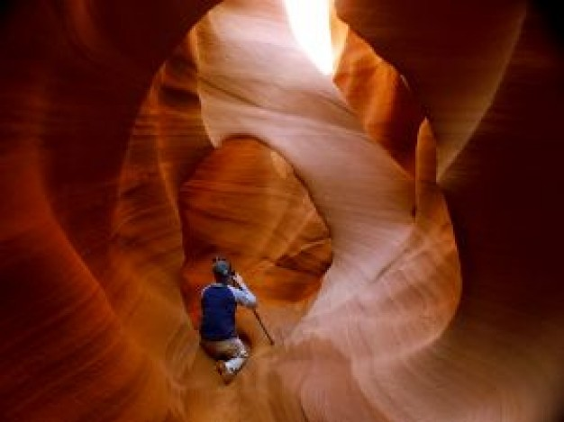

Slide 41
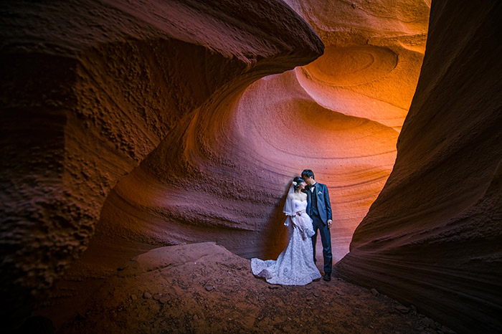

Slide 42
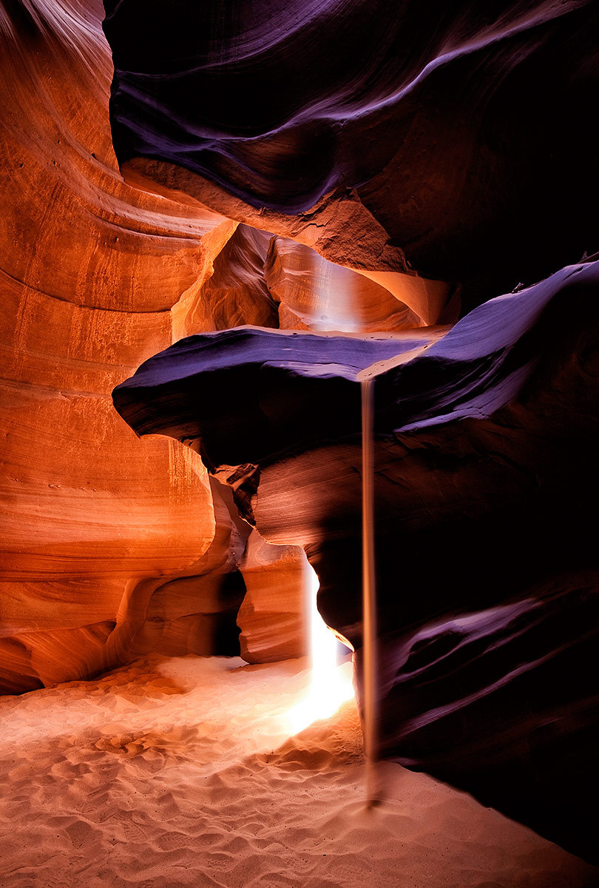
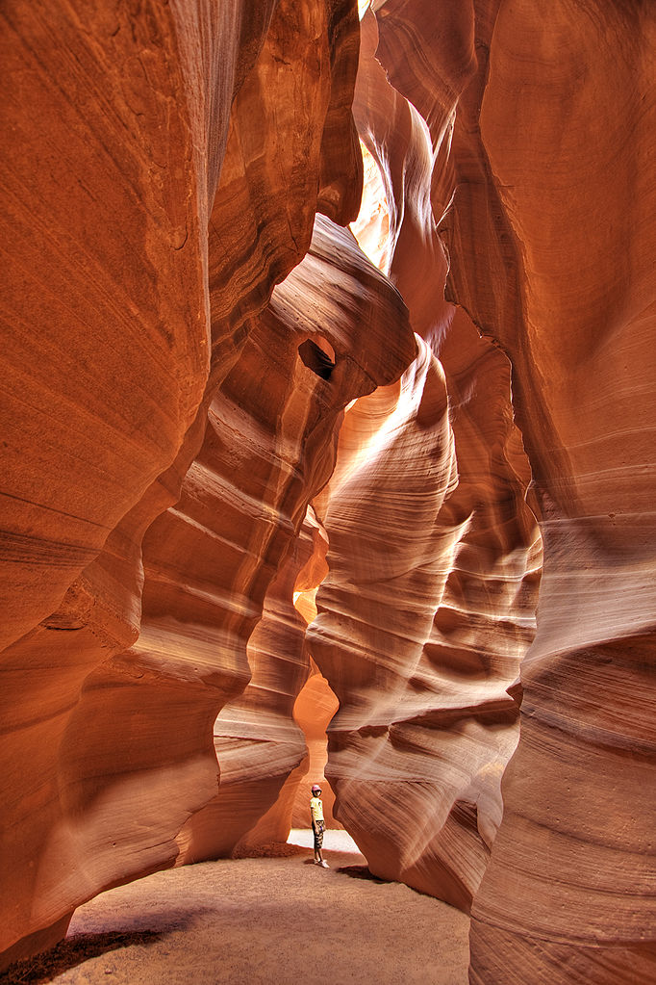

Slide 43
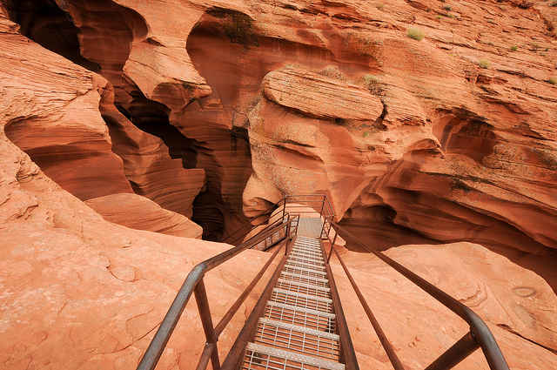

Slide 44
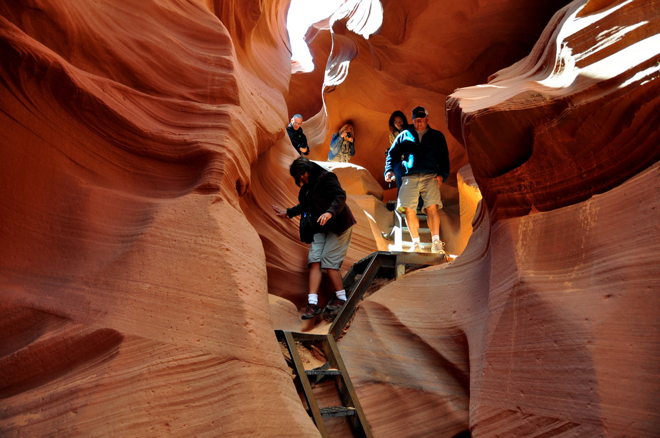

Slide 45
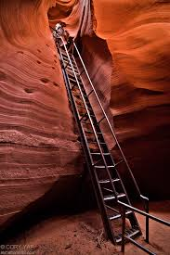
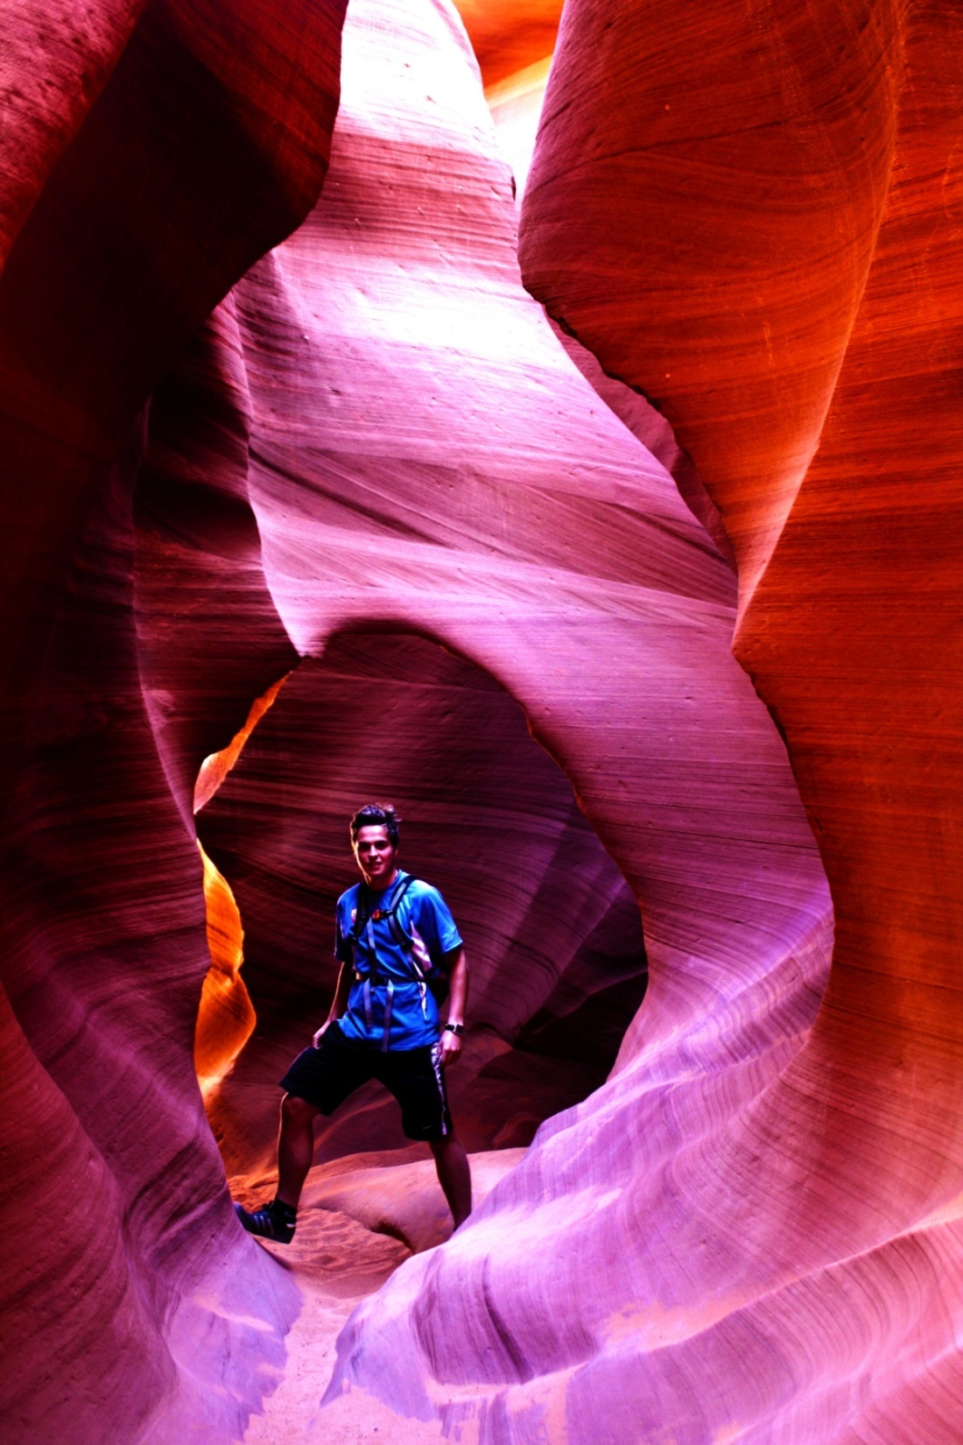

Slide 46
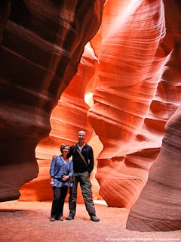

Slide 47
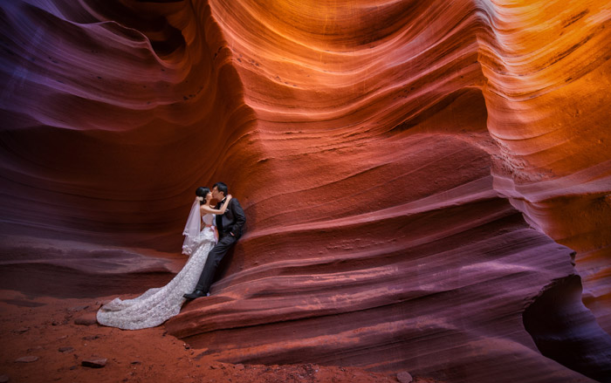

Slide 48


Slide 49


Slide 50


Slide 51



Slide 52


Slide 53


Slide 54


Slide 55




Slide 56


Slide 57


Slide 58


Slide 59


Slide 60
UN FUERTE
ABRAZO
QUE TENGAS
UN BUEN DIA
JOSE LUIS

Slide 61







¿Te ha gustado?
Puedes ver más entrando
Aquí
Además puedes recibir powerpoints en tu correo electrónico suscribiéndote aquí:

